Slide 1

Introducción a la Física (2013)
Unidad: 01
Clase: 01
Fecha: 20140508J
Contenido: Introducción, órdenes y fermi
Web: http://halley.uis.edu.co/fisica_para_todos/
Archivo: 20140508J-HA-Introduccion_orden_de_magnitud_fermi.pdf

Slide 2
Presentación
Luis Núñez
Hernán Asorey <hasorey@uis.edu.co>
Christian Sarmiento <christian.sarmiento@ciencias.uis.edu.co>
Sergio Pinilla <sergio.pinilla@correo.uis.edu.co>
Pertenecemos a:
  Grupo de Investigación en Relatividad y Gravitación (GIRG)
  Grupo Halley de Astronomía y Ciencias Aeroespaciales (Halley)
  Escuela de Física – Universidad Industrial de Santander

Slide 3
Cursada
Tres encuentros semanales de dos horas
  Aula 2.0: Jueves de 10 a 12
  Repaso, SOLE y Charlas Invitadas: Martes de 10 a 12
  Prácticas y Labos:
    P83: Miércoles de 10 a 12 Aula 2.1 CENTIC
    P84: Viernes de 10 a 12 Aula 2.7 CENTIC
Contenido programático → 4 Unidades
  Unidad 1: Herramientas matemáticas: 2 semanas
  Unidad 2: Introducción a Mecánica: 6 semanas
  Unidad 3: Introducción a Electricidad y Magnetismo: 5 semanas
  Unidad 4: Ondas (en la Naturaleza): 3 semanas

Slide 4
Lo importante
Todos estamos aprendiendo
  Encuentros interactivos con aportes de todos
  Participe, pregunte, discuta, no tenga miedo de hablar
  Su pregunta NO molesta
Esperamos sus aportes
Todo lo que diga, haga, comente y pregunte será usado
a su favor

Slide 5
Evaluación del curso
Unidad 1 y 2: parcial
Unidad 2, 3 y 4: Entregas al final de cada unidad en equipos de trabajo de cuatro estudiantes
Evaluación continua
participación en las clases
entrega de ejercicios de las prácticas

Slide 6
Objetivos
Adquirir una perspectiva general de la Física, su importancia para la comprensión del mundo que nos rodea, y su influencia en la vida diaria: la Física como ciencia natural, basada en la observación y en la experimentación.
Enseñar que es la Física, que significa ser Físico en la actualidad, y enseñar los conceptos básicos de la Física haciendo Física: analizando datos de fenómenos físicos del mundo cotidiano y aplicando el método científico para deducir las reglas que gobiernan estos fenómenos.

Slide 7
Trabajo colaborativo
Colaboren entre ustedes y con sus compañeros mayores
Estar en la Universidad no es fácil ni simple
  PREGUNTEN!!!
Administren MUY BIEN SU TIEMPO
Aprendan a trabajar en equipo

Slide 8
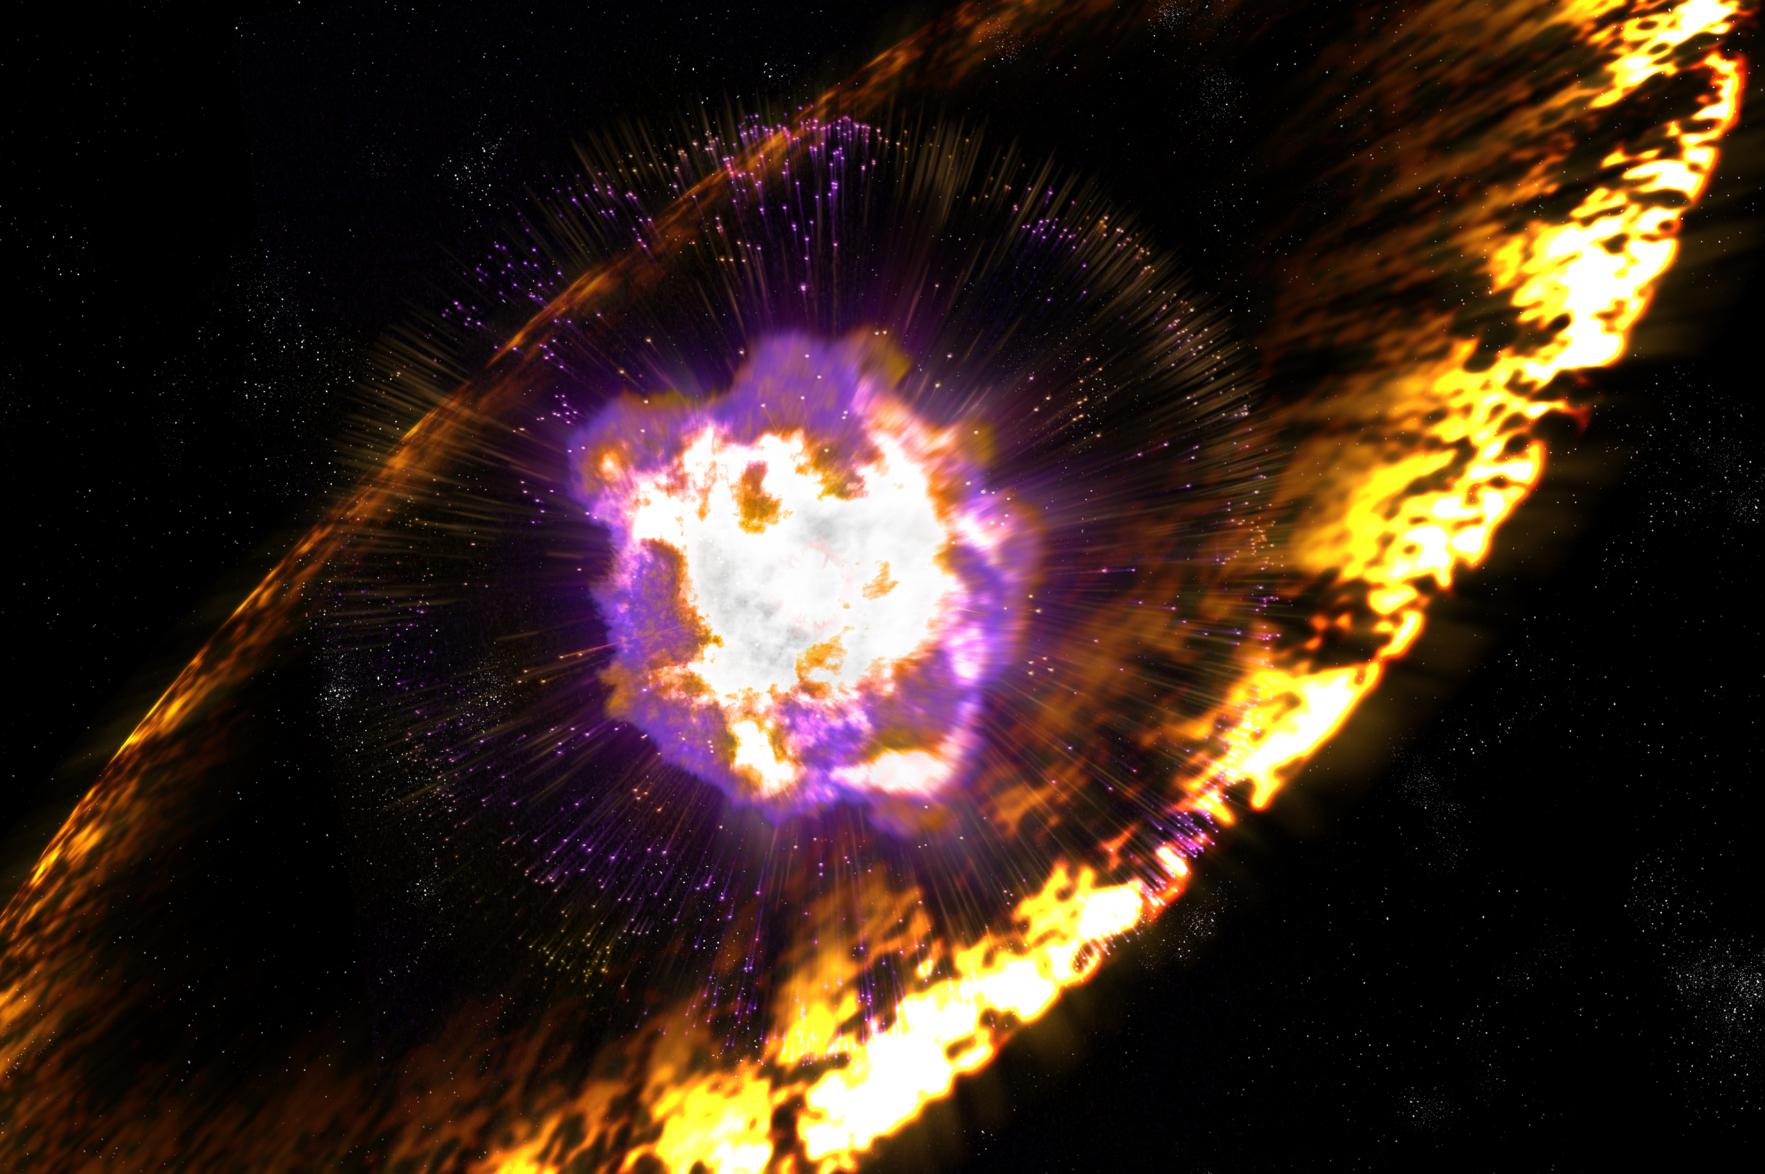
El que avisa no es traidor
  Nuestros métodos de análisis nos permiten identificar la emisión de algunos fotones gamma de una supernova a miles o millones de años luz de la Tierra:
  ¿Usted realmente cree que no vamos a identificar una copia en su entrega?

Slide 9
Bibliografía
Bibliografía
  Cualquier libro de física: Halliday-Resnick, Tippler, Sears-Semansky, ...
  Física de las noches estrelladas, Battaner.
  Fisica re-creativa, Gil-Rodriguez.
  Físca conceptual, Hewitt.
  Cosmos, Sagan
  El Mundo y sus Demonios, Sagan
  Una expedición al mundo subatómico, De Florian.
  Biblioteca de Introducción a la Ciencia, I. Asimov
  Wikipedia (con un poco de cuidado)

Slide 10
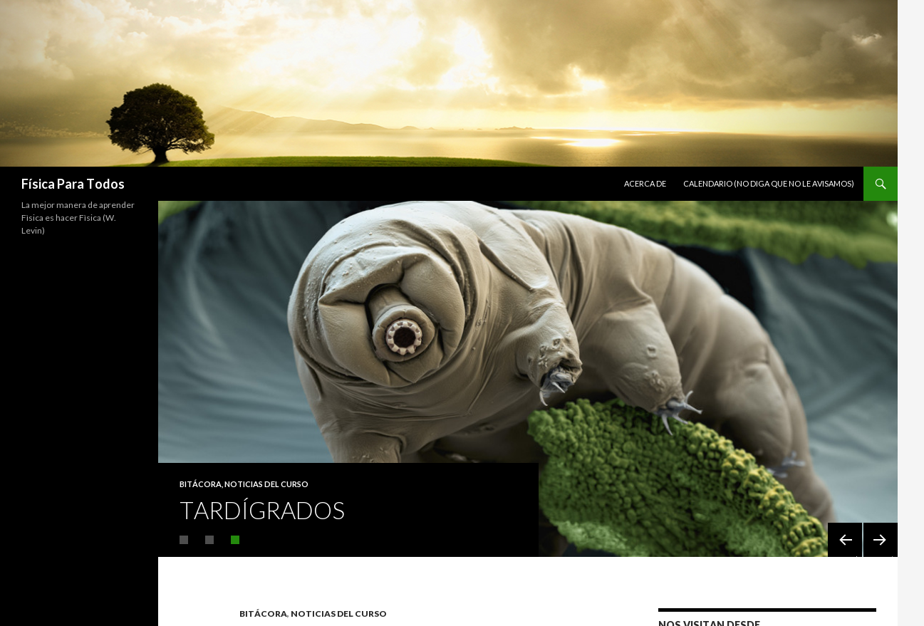
Una excusa para charlar de física
http://halley.uis.edu.co/fisica_para_todos

Slide 11


Una excusa para charlar de física
El blog:
  Un espacio de intercambio entre estudiantes y docentes
    Clases, apuntes, materiales, entregas, códigos, datos
  Semanalmente: noticias de física explicadas para todo público
  Un espacio de discusión
  Esperamos sus visitas y comentarios
Twitter y Facebook
  @fisicatodos Fisica ReConocida

Slide 12
Programación del curso
Jueves
  10.00 a 12.00: Clases en el “Aula 2.0”
Martes
  10.00 a 10.20: Preguntas y Repaso
  10.20 a 11.20: Entorno SOLE → Actividades en clase por grupos
  11.20 a 12.00: Charlas invitadas de la escuela de Física
    Empezamos el Martes 20 de Mayo con charla Prof. Núñez, título a confirmar
  Miércoles y Viernes, Laboratorio Virtual en el CENTIC

Slide 13
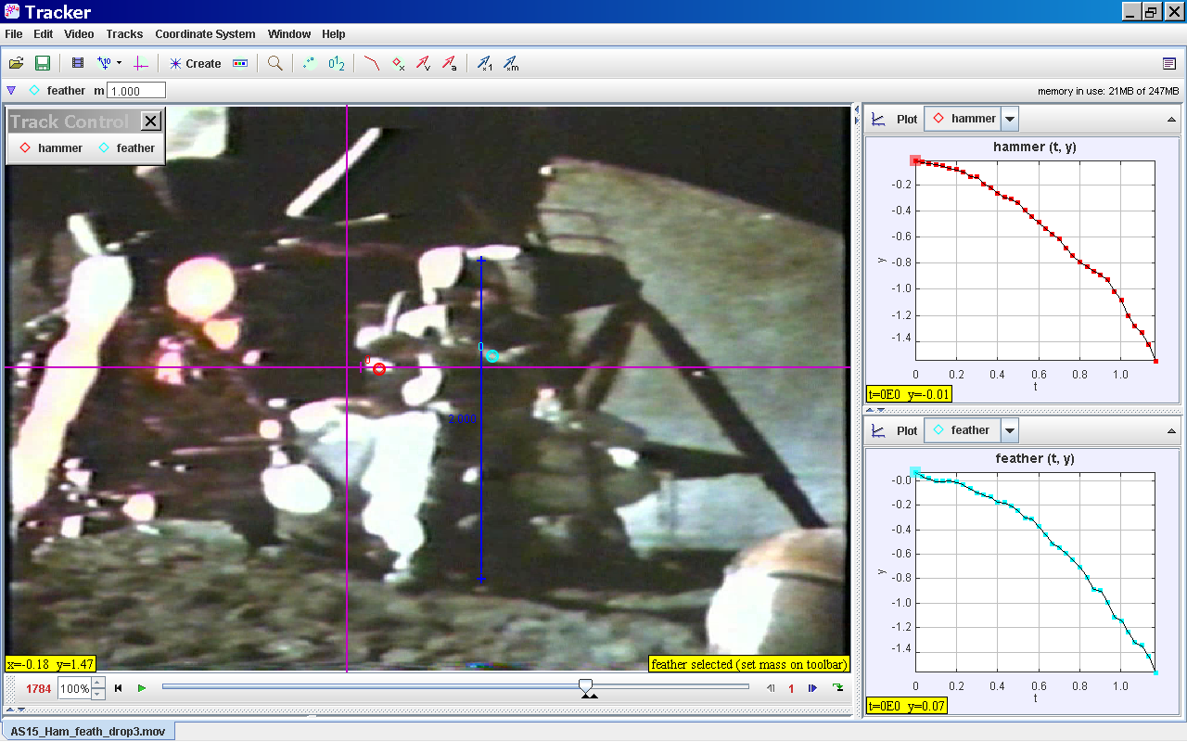

Algunas herramientas
Análisis de vídeos de movimiento con Tracker
Algunas simulaciones numéricas con Python
Análisis de datos de exoplanetas
Ondas en Google Earth
Máquina virtual en el CENTIC → Memoria USB 16 Gb

Slide 14
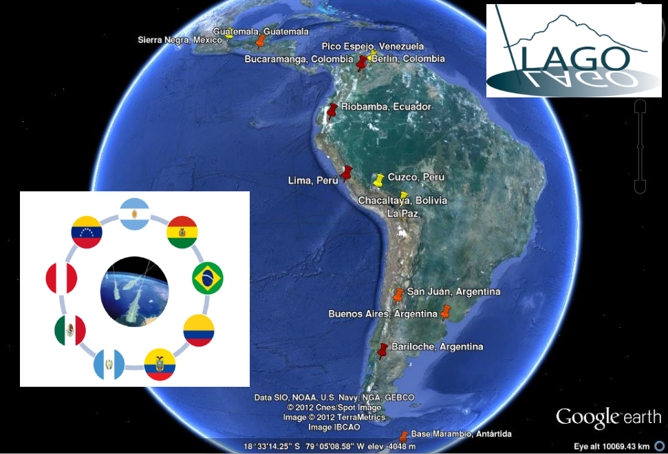
Articulación Docencia-Investigación
El proyecto LAGO
  Astropartículas
    El Universo Extremo
    Actividad Solar
    Radiación atmosférica

Slide 15
Relación Sol-Tierra-Humanidad

Slide 16
Proyecto de investigación
Analizar series temporales del detector LAGO de Bucaramanga (Escuela de Física)
Búsqueda de señales de actividad Solar
Artículo técnico de la Colaboración LAGO
  ¡Todos seremos autores!

Slide 17
Introd. a la Física: Conceptos claves
Pre-conceptos
  ¿Aceleración o velocidad? ¿Fuerza, energía o impulso?
¡No lo diga, escríbalo! → ¡No lo escriba, dibújelo!
  Un dibujo vale mil palabras
Órdenes de magnitud y análisis dimensional
  El oscuro arte de la estimación
    ¿Realmente no sé nada cuando encaro algo nuevo?
  El sistema de unidades como herramienta
    ¿Cómo puedo vincular magnitudes que conozco?

Slide 18

Física 0 - La física en la ventana

Slide 19
Física 0 - La física en la ventana
La física es una sucesión de hipótesis razonables: no está sólo en los libros, abramos la ventana y observemos al mundo

Slide 20
La física y la matemática
Frente a la infinita riqueza del mundo material, los fundadores de la ciencia positiva seleccionaron los atributos cuantificables: la masa, el peso, la forma geométrica, la posición, la velocidad.
Y llegaron al convencimiento de que "la naturaleza está escrita en caracteres matemáticos", cuando lo que estaba escrito en caracteres matemáticos no era la naturaleza, sino... la estructura matemática de la naturaleza.
Perogrullada tan ingeniosa como la de afirmar que el esqueleto de los animales tiene siempre caracteres esqueléticos.
No era pues, la infinitamente rica naturaleza la que expresaban esos cientistas con el lenguaje matemático, sino apenas su fantasma pitagórico.
Lo que conocíamos así de la realidad era más o menos como lo que un habitante de París puede llegar a conocer de Buenos Aires examinando su guía, su cartografía y su guía telefónica; o, más exactamente, lo que un sordo de nacimiento puede intuir de una sonata examinando su partitura.
La raíz de esta falacia reside en que nuestra civilización está dominada por la cantidad y ha terminado por parecemos que lo único real es lo cuantificable, siendo lo demás pura y engañosa ilusión de nuestros sentidos.
Hombres y Engranajes, 1951
E. Sábato

Slide 21

La Naturaleza nos impacta y estremece

Slide 22
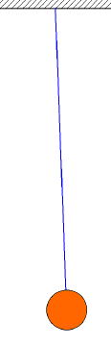
Algo más concreto...
Mire fíjamente al péndulo
Repita cinco veces: voy a estudiar Introducción a la Física
¿Es posible determinar el período de un péndulo?

Slide 23
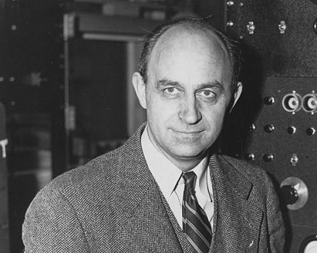
Preguntas de Fermi
¿Cuántos afinadores de piano hay en la ciudad de Chicago?

Slide 24
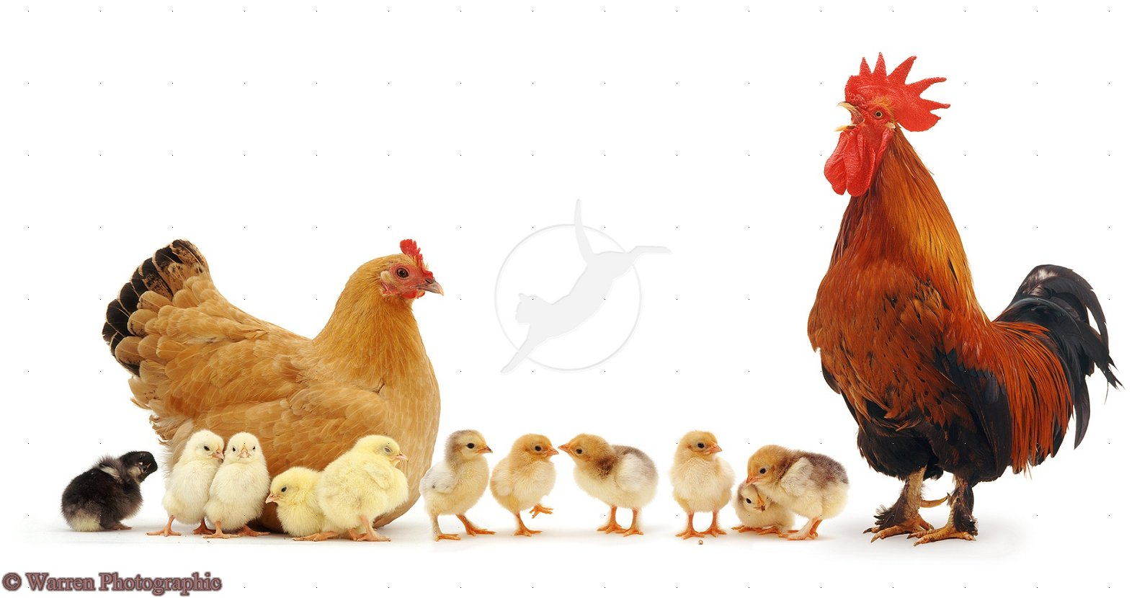
Una con sabor local
¿Cuántos poshos se consumen en Colombia por año?

Slide 25
Diccionario Colombiano-Argentino
En Argentina y = ll =[sh]
  Casteshano → Castellano
  Posho → Pollo
  Plasha → Playa
  Shuvia → Lluvia
  Grisha x-i→ “Grilla x-y” → Cuadrícula x-y
Guarda → Cuidado, atención
Gamba → Pierna

Slide 26
Una con sabor local
¿Cuántos pollos se consumen en Colombia por año?

Slide 27
¿Cómo responder a esta pregunta?
La física es una sucesión de hipótesis razonables, cuyas predicciones deben ser contrastadas con los resultados de los experimentos

Slide 28
¿Cuándo no se algo sobre un tema...
Hipótesis → Modelos → Realidad
… realmente no se nada?
¿Puedo aventurar una hipótesis y llegar a un resultado plausible?
La realidad es compleja y en general inabordable
¿Qué hacemos entonces?

Slide 29


La realidad

Slide 30
Nuestros modelos

Slide 31
¿Y los pollos?
Experimento → Datos
Análisis de los datos
  Muestra vs Población
  Media Muestral → Media Poblacional
  Varianza y desvío muestral
Tamaño de la muestra: n
Media muestral:

Slide 32
En python....
# METODO UNO
# x es una lista con los datos
x=[1, 0.5, 0.3, 1.1]
# n es el tamaño muestral
n=len(x)
# x_bar es la media
x_bar=0.
# itero sobre la lista
for i in xrange(0,n):
# y sumo cada elemento a x_bar
x_bar += x[i]
# divido por n
x_bar /= n
# muestro el resultado
print 'La media es',x_bar
# METODO DOS
# x es una lista con los datos
x=[1, 0.5, 0.3, 1.1]
# n es el tamaño muestral
n=len(x)
# x_bar es la media
x_bar=0.
# sumo los elementos de x
x_bar = sum(x)
# divido por n
x_bar /= n
# muestro el resultado
print 'La media es', x_bar

Slide 33
Desarrollo

Slide 34
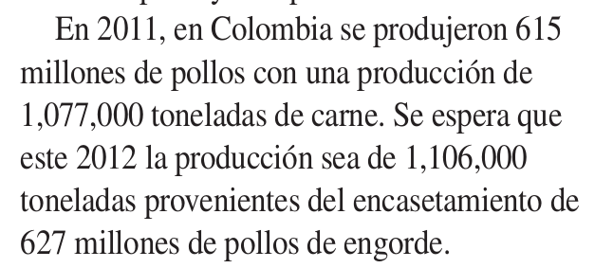
Órdenes de magnitud
La física es una sucesión de hipótesis razonables:
“En Colombia debe haber ________________ pollos”
Cuyas predicciones deben ser contrastadas con los resultados de los experimentos (u observaciones):
(fuente: Revista Industria Avícola, Mayo 2012, pág. 8, http://www.industriaavicola-digital.com)

Slide 35
Moraleja
Usen las unidades
Analicen los casos extremos
Basen su modelo en hipótesis razonables
Contrasten los resultados con las observaciones
Traten de comprender la razón de las diferencias entre su modelo (simplificado) y la naturaleza
Replanteen sus hipótesis, recordando que:
Un modelo simplificado y entendible es más útil que un modelo más exacto pero a la vez más complicado
Método ciéntifico en castellano

Slide 36
Para responder ahora (en grupos)
¿Cuántas pelotas pueden acomodarse en la superficie de una cancha de futbol?
¿Y cuantas necesito para llenar un estadio hasta el techo?
¿Cuál es la longitud total de los capilares del cuerpo humano? (ayuda: en el cuerpo hay 5 L de sangre)
¿Cuánta potencia eroga una persona estando en reposo? (ayuda: se necesitan 2000 kcal diarias para sobrevivir)
¿Cuántos litros de ron caben en el cuerpo humano? (ayuda: el peso promedio de un hombre adulto es 70 kg)
¿Cuantos litros de cerveza entran en este aula?
¿Cuánto dinero puede transportar un carro de valores?
¿Cuántas arepas come un venezolano por día?

